Slide 1
concours jeunes talents
BD Colomiers 2024

Slide 2
Categorie
« kids »

Slide 3
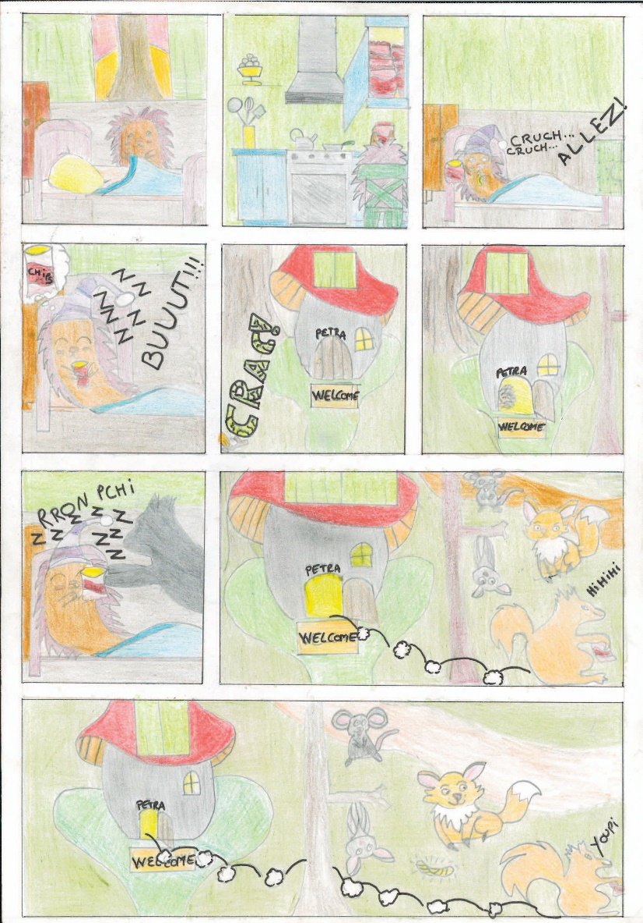
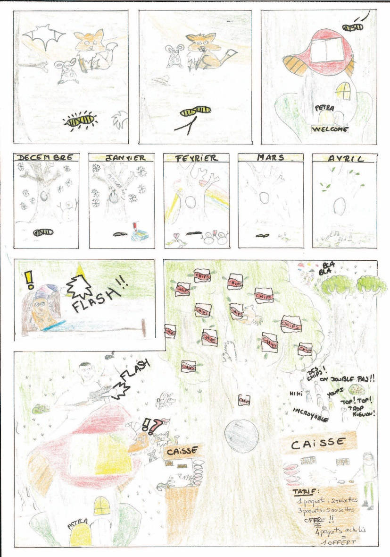
Élouan
Ben Aoun
11 ans, Daux

Slide 4
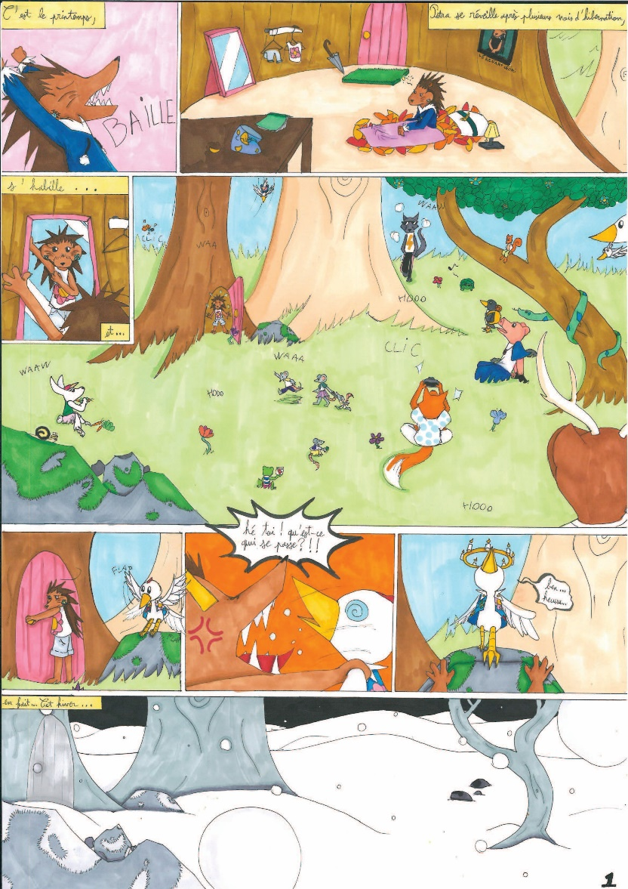
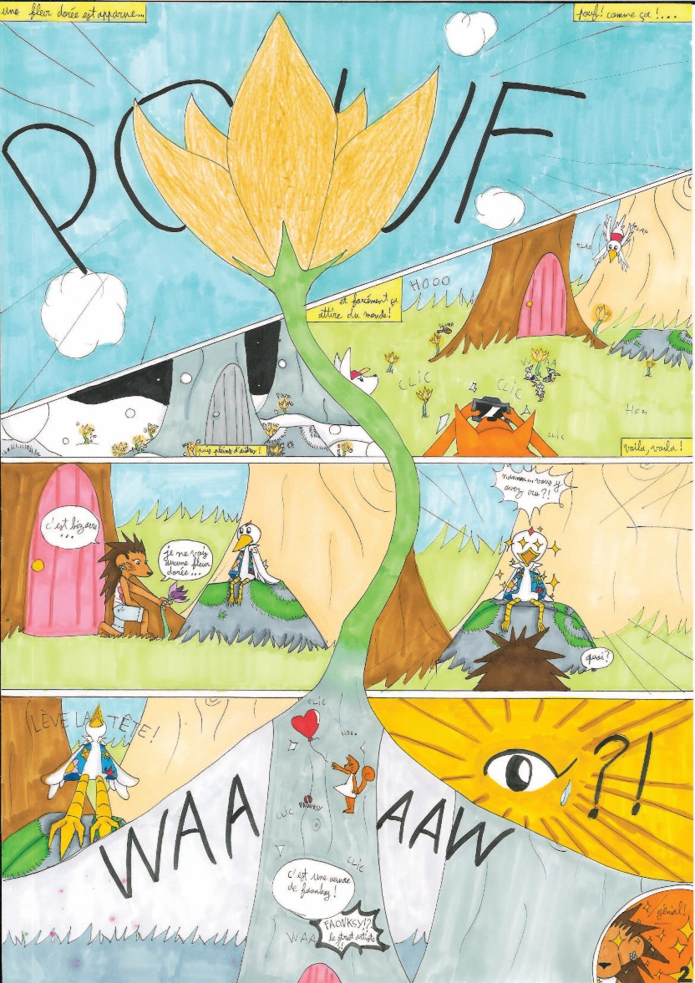
Soline
Castillo
11 ans, Labarthe-sur-Lèze

Slide 5
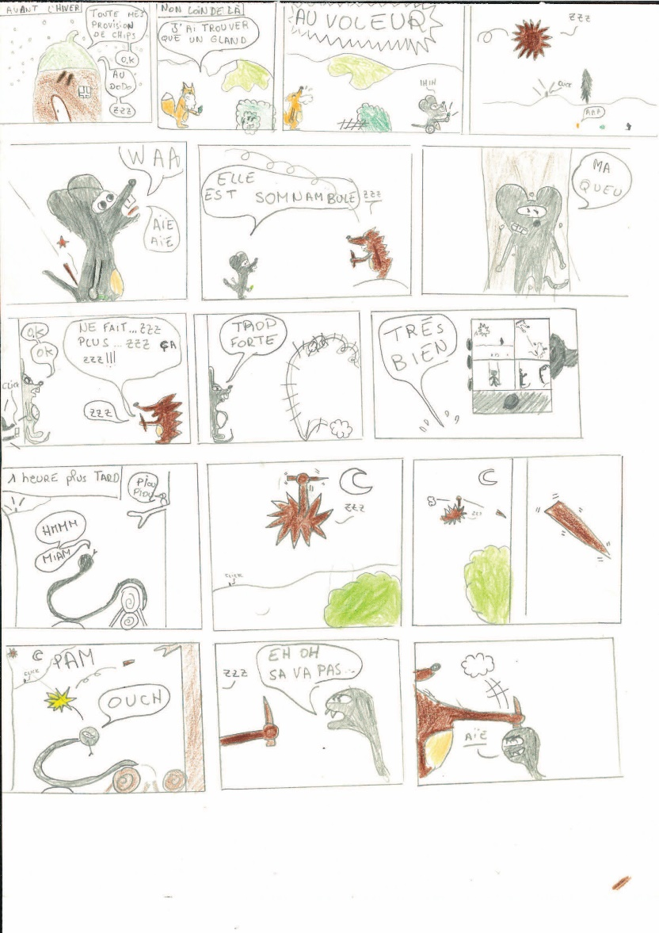
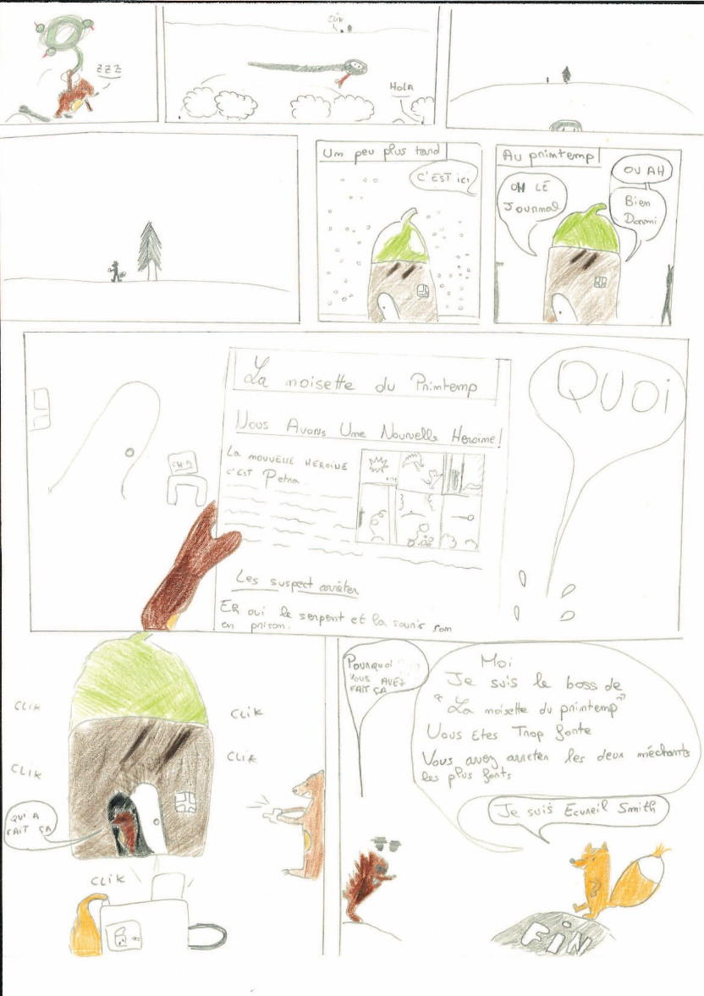
Erik
Dayteg Marques
12 ans, Villemur-sur-Tarn

Slide 6
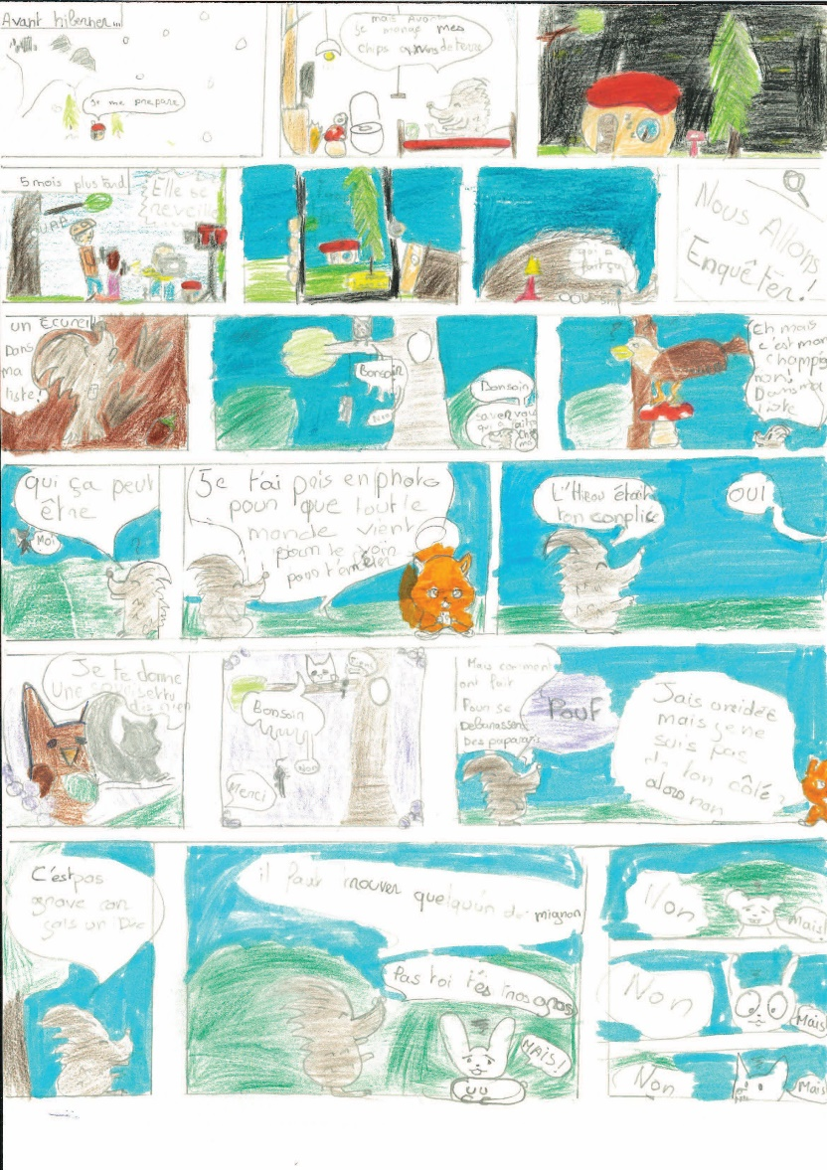
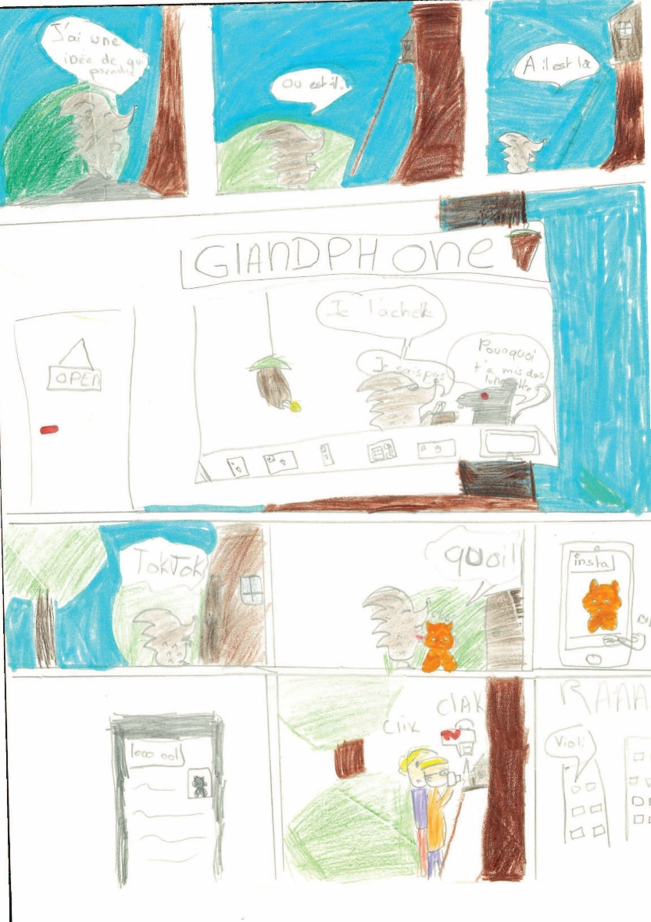
Guilhem
Dayteg Marques
10 ans, Villemur-sur-Tarn

Slide 7
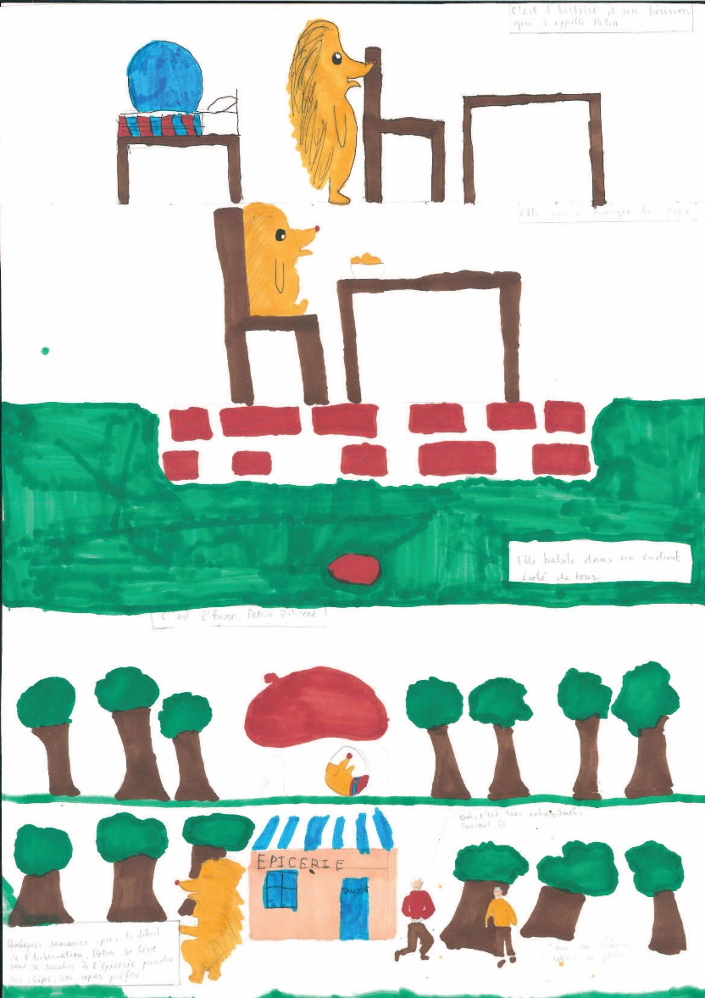
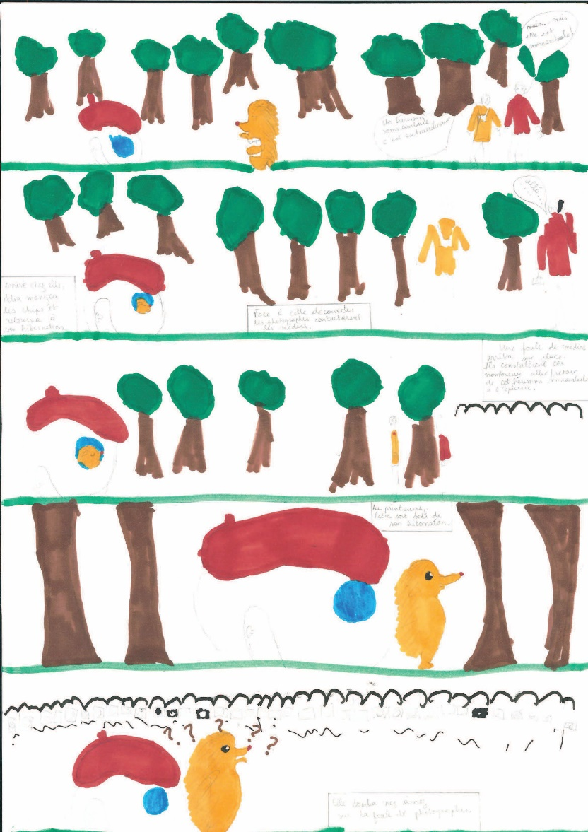
Paul
Lormée
10 ans, Boissières

Slide 8
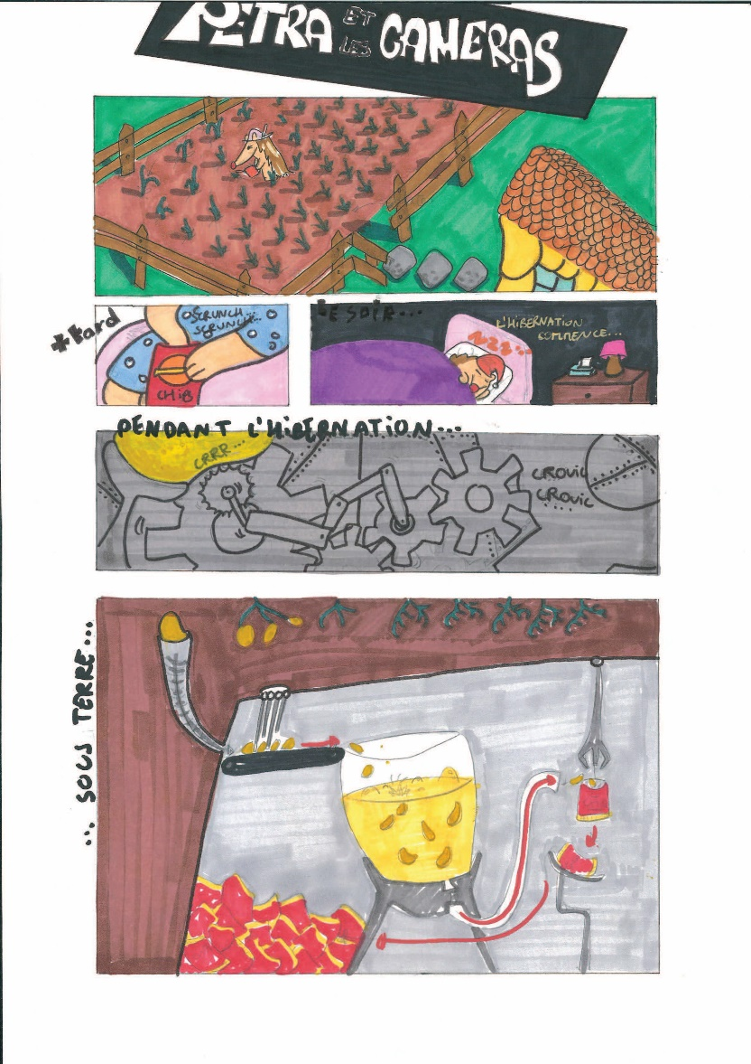
Anaïs
Orlando
12 ans, Colomiers

Slide 9
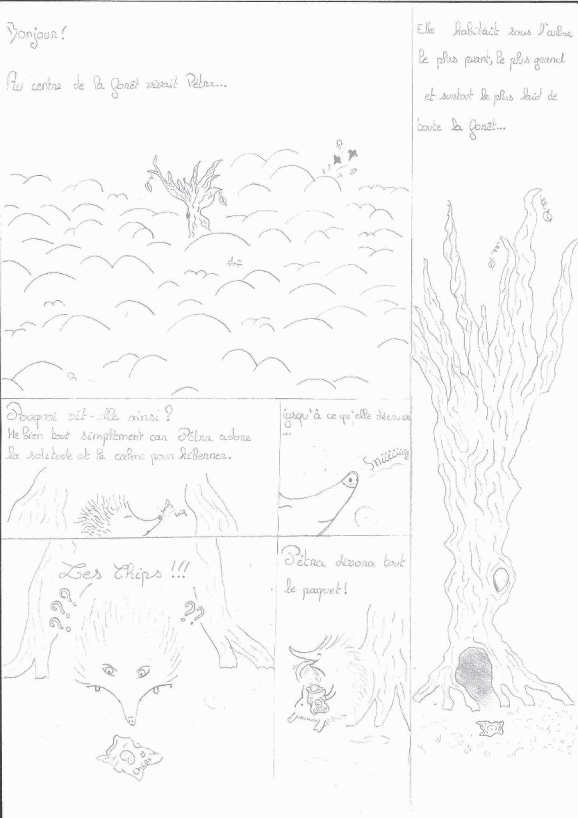
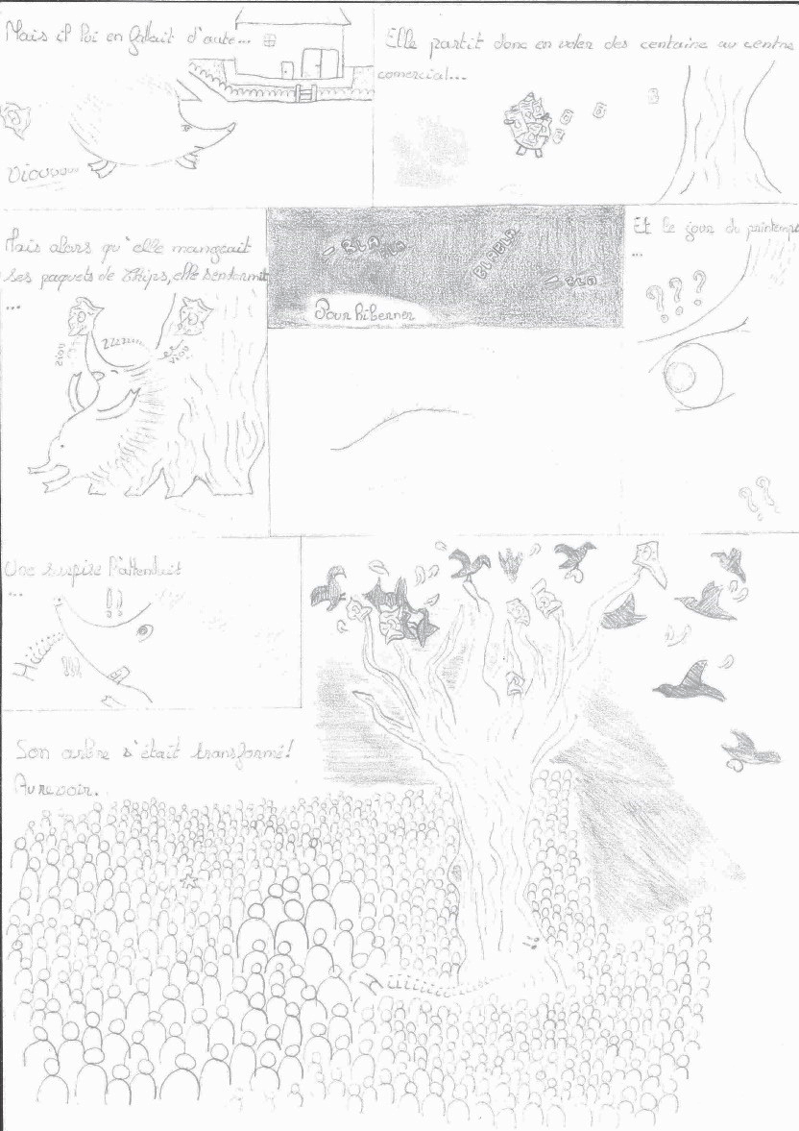
Oriane
Passera
12 ans, Tournefeuille

Slide 10
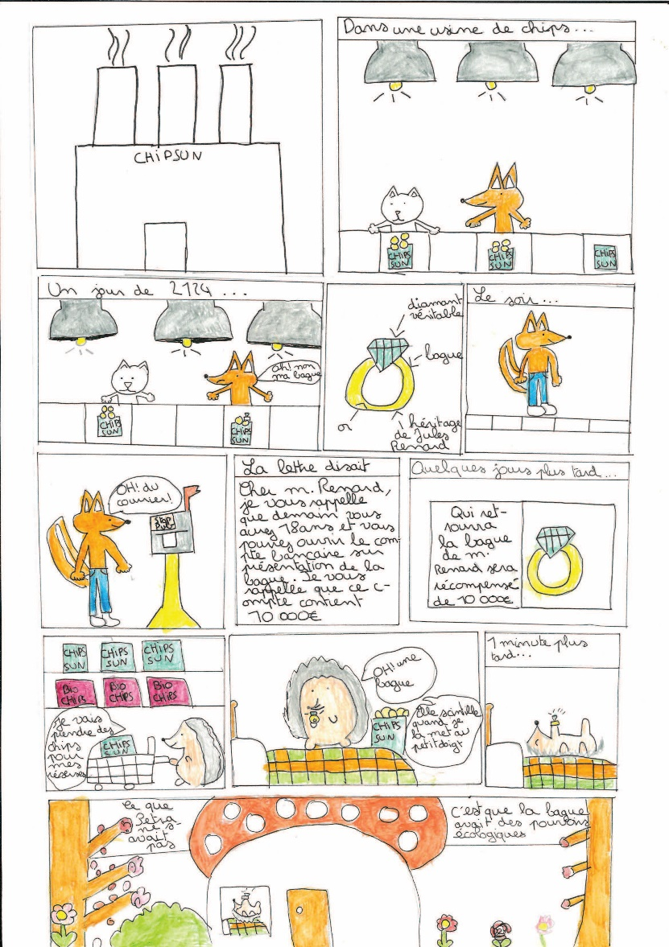
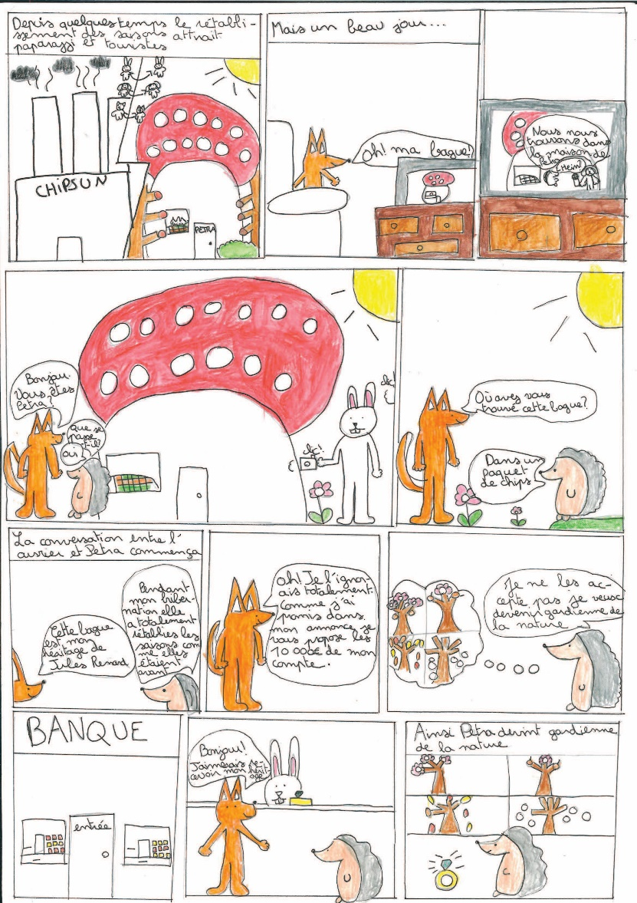
Lucille
Paucot Merard
9 ans, Toulouse

Slide 11
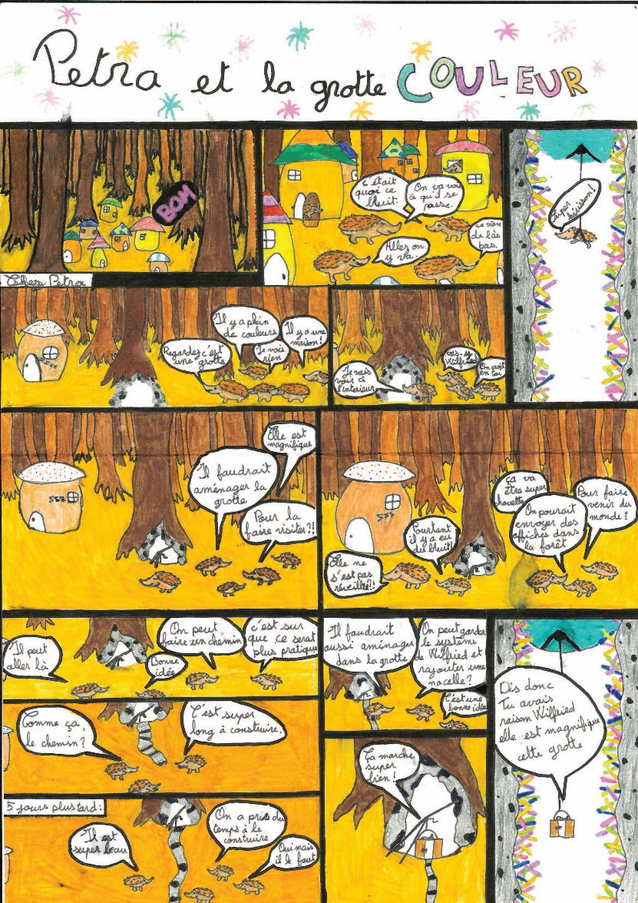
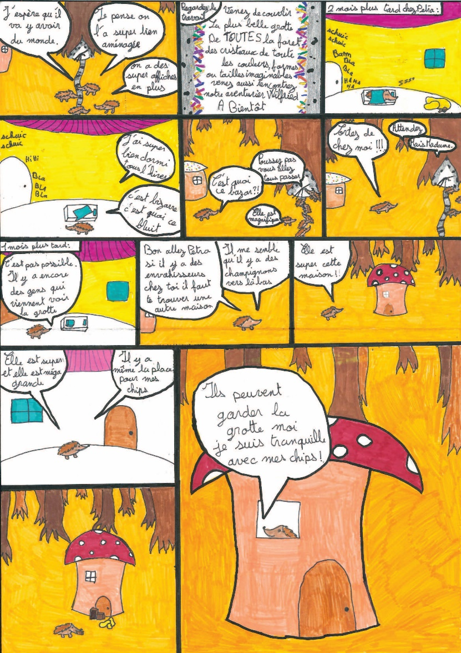
Lucie
Peyrusaubes
12 ans, Cornebarrieu

Slide 12
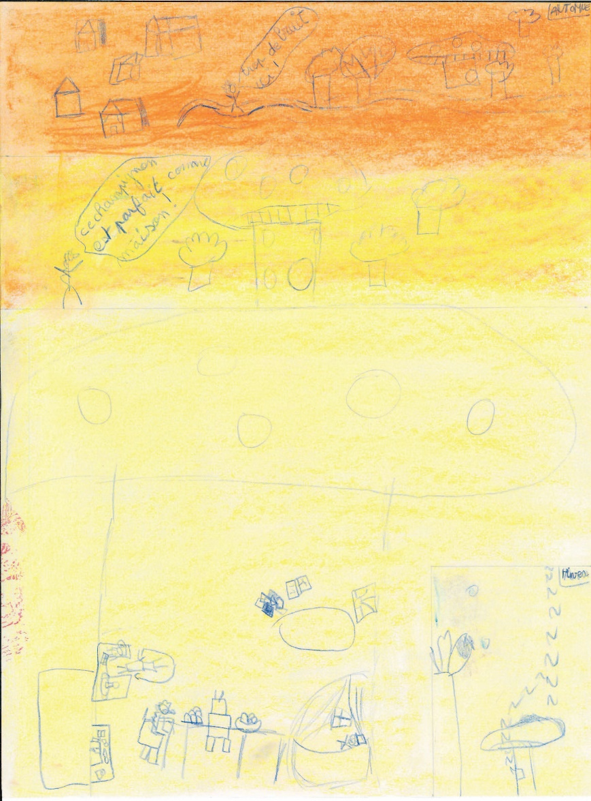
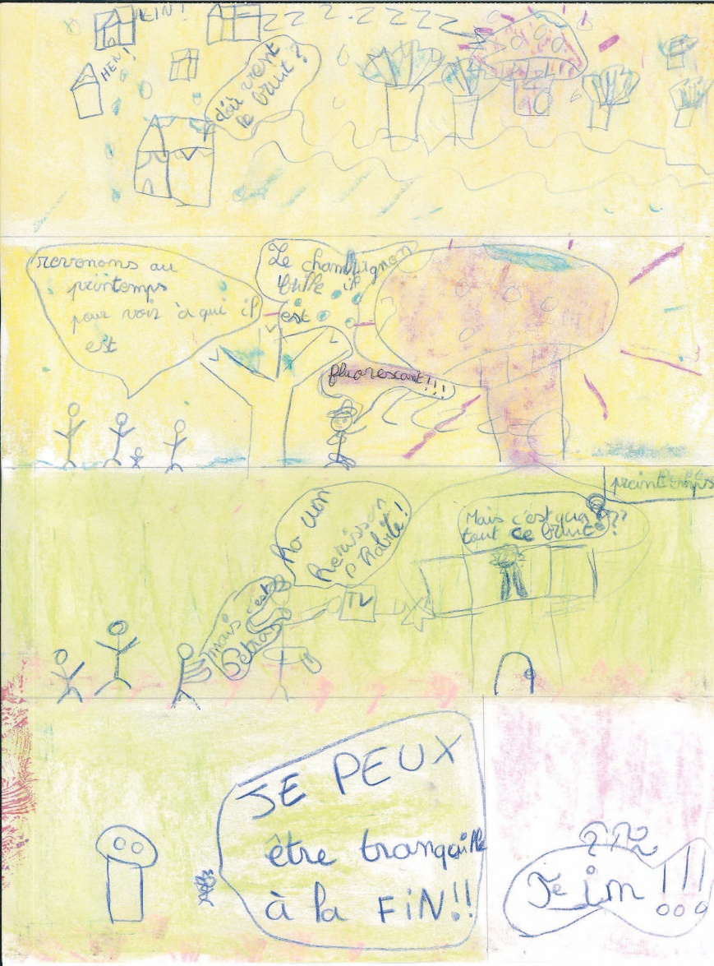
Méloïse
Raynal
9 ans, Vaissac

Slide 13
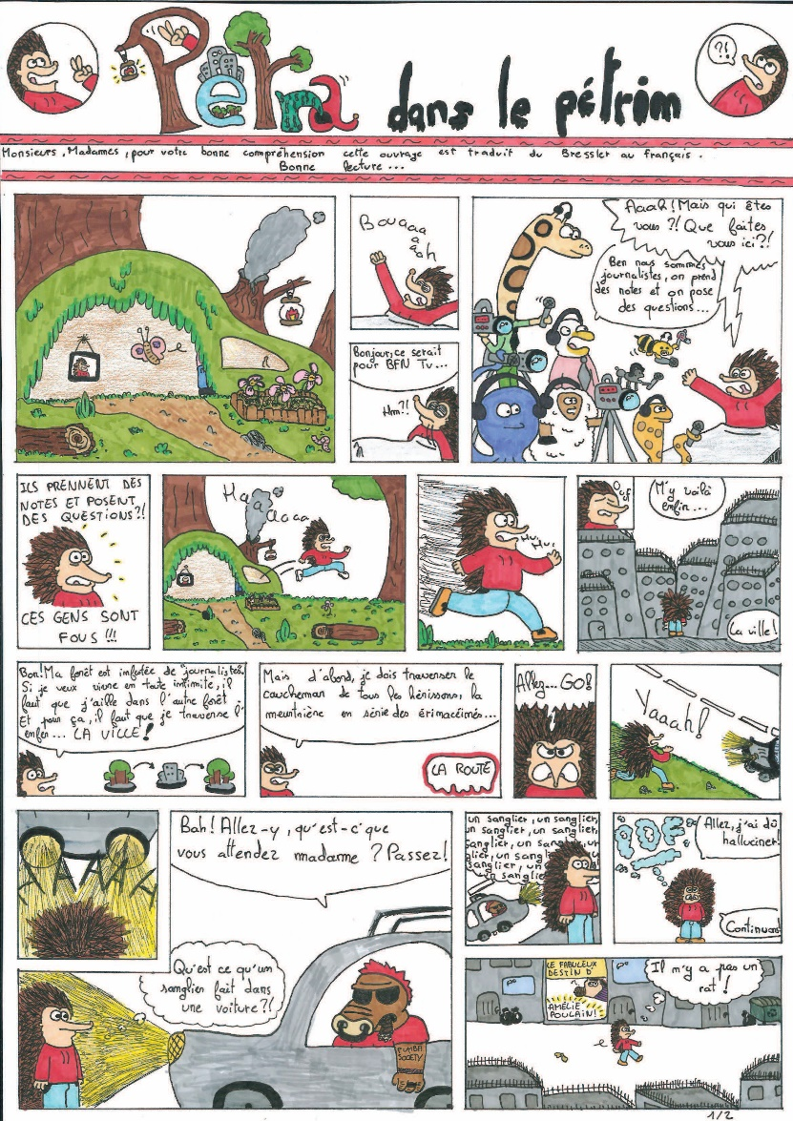
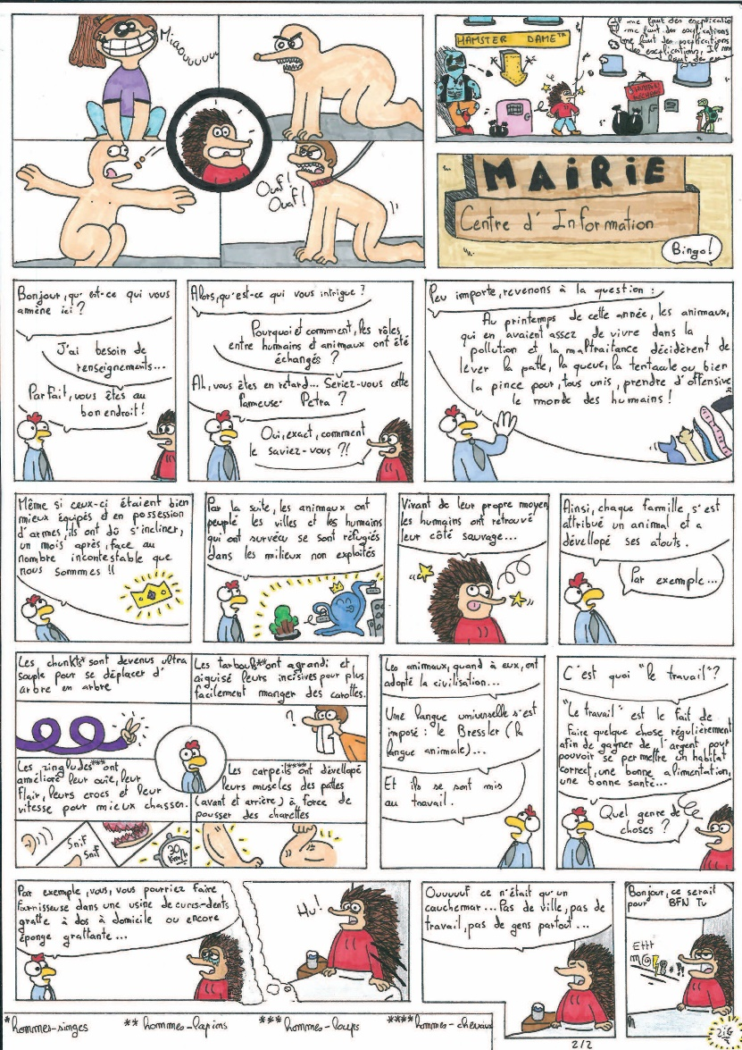
Nino
Sigura
12 ans, Auterive

Slide 14
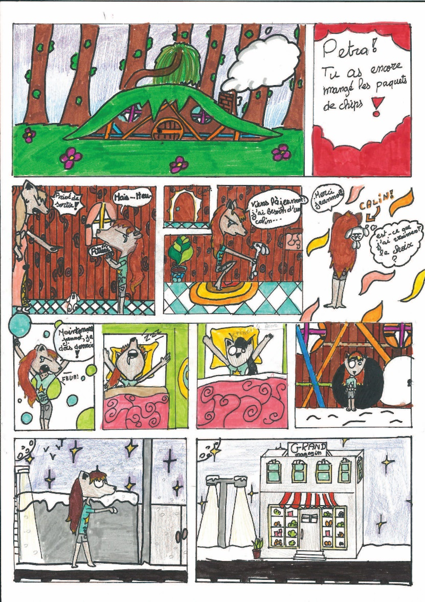
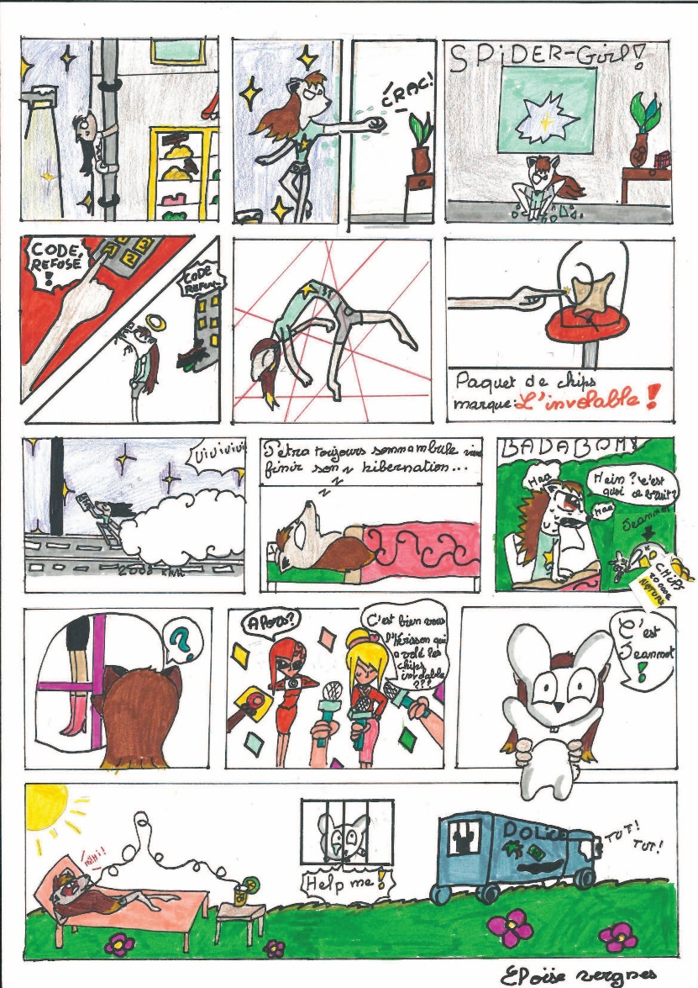
Éloïse
Vergnes
11 ans, Pibrac

Slide 15
Les gagnant·es
categorie « kids »

Slide 16
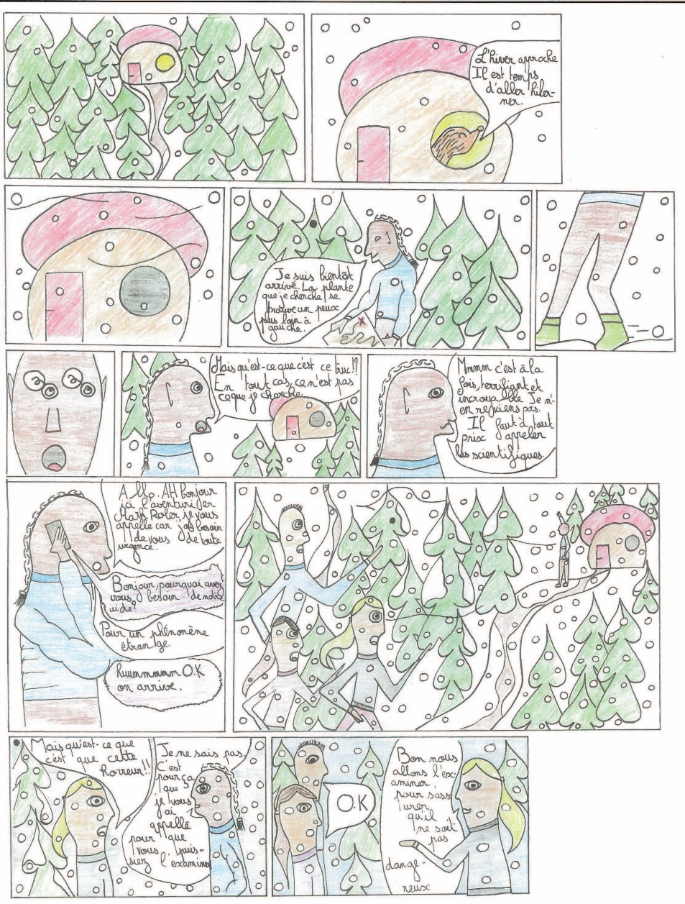
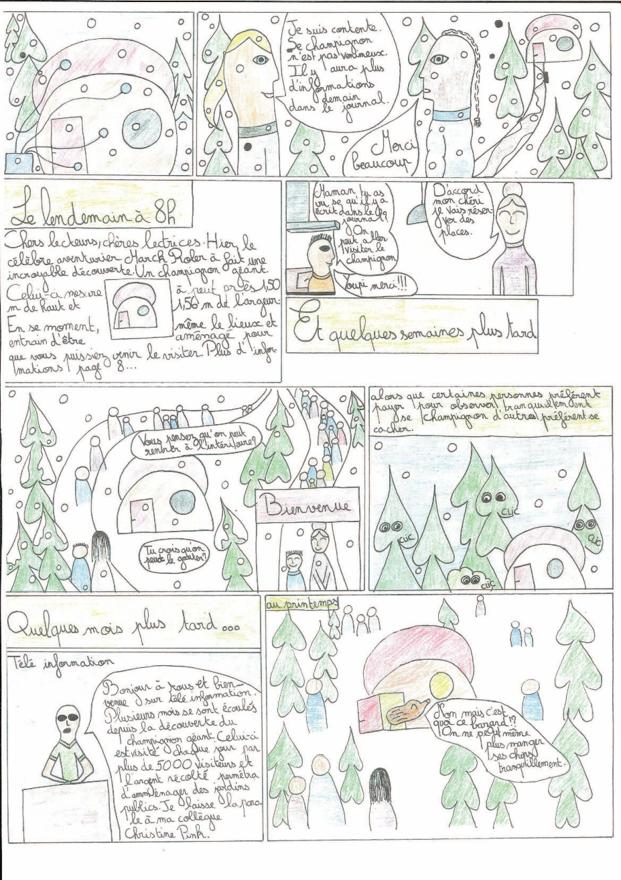
3ème PRIX
catégorie « KIDS »
Nola
Audebert
11 ans, Cugnaux

Slide 17
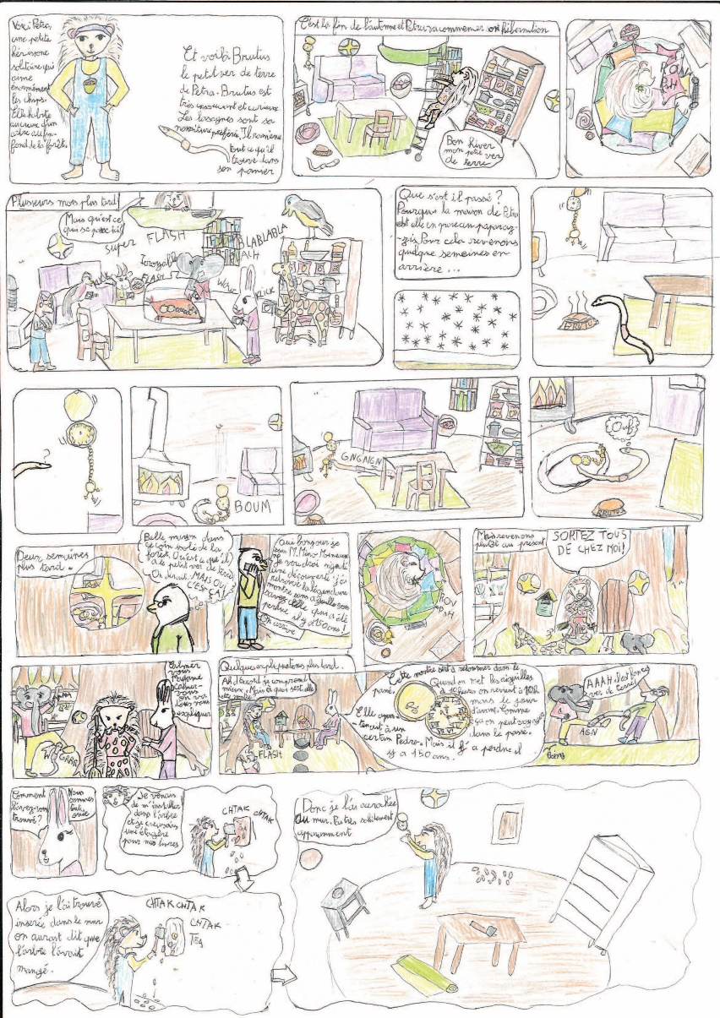
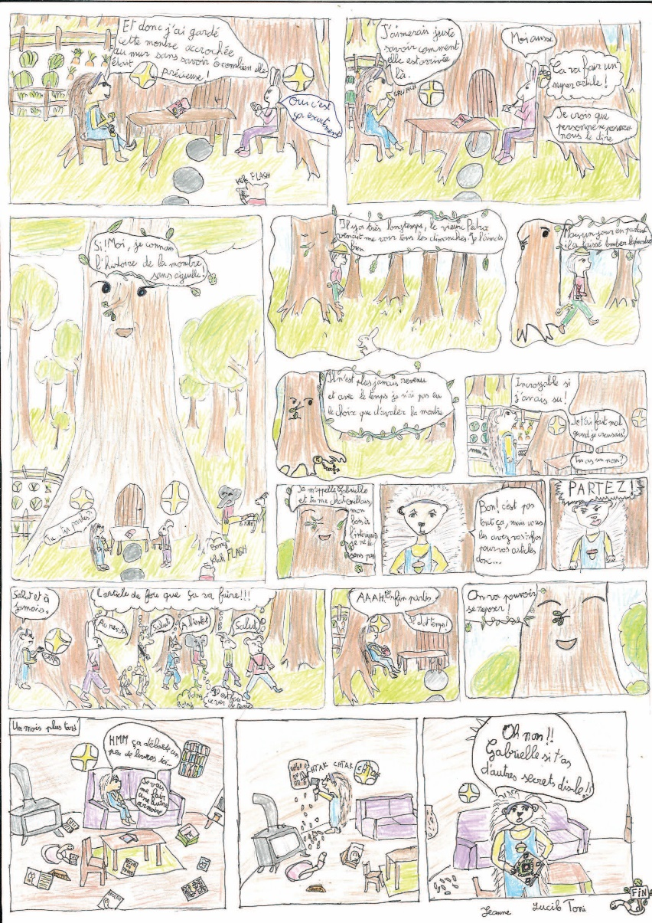
2ème PRIX
catégorie « KIDS »
Lucile
Marcoux
11 ans, Arrout

Slide 18
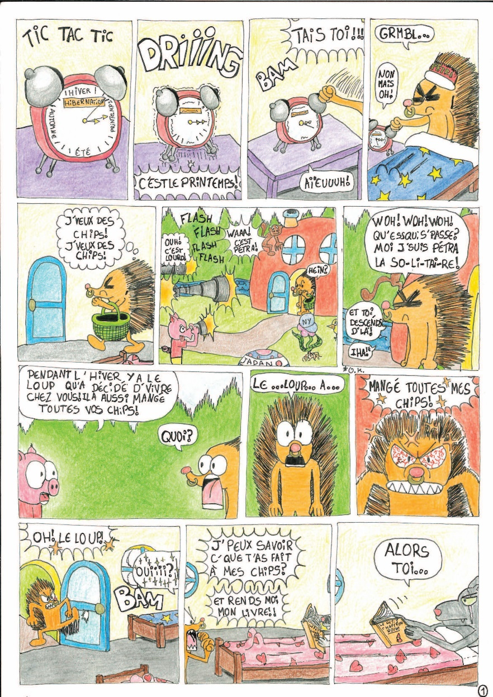
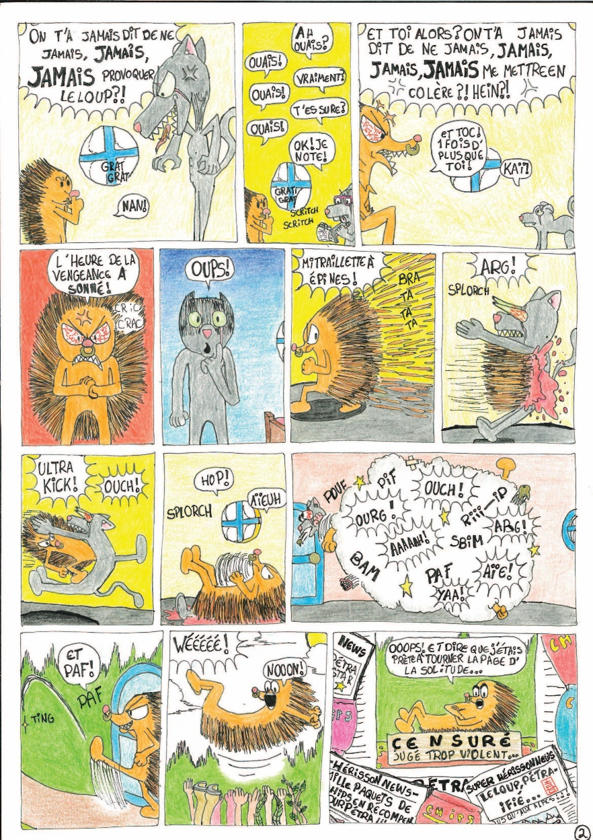
1er PRIX
catégorie « KIDS »
Mizuki
Durand-Hayakawa
12 ans, Bruxelles

Slide 19
Categorie
« teenagers »

Slide 20
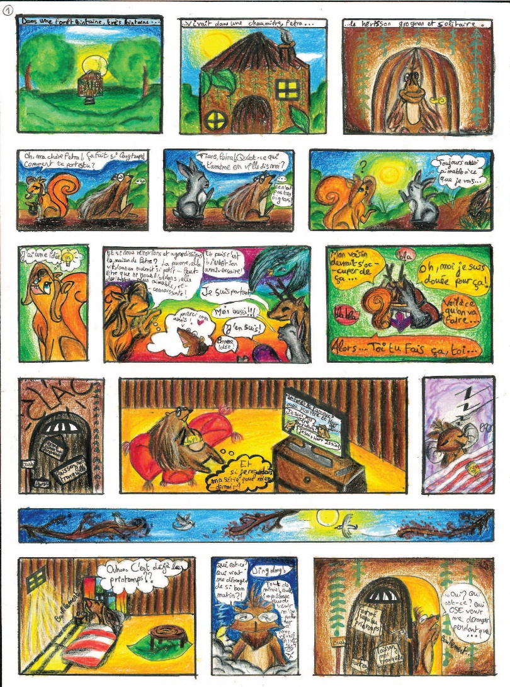
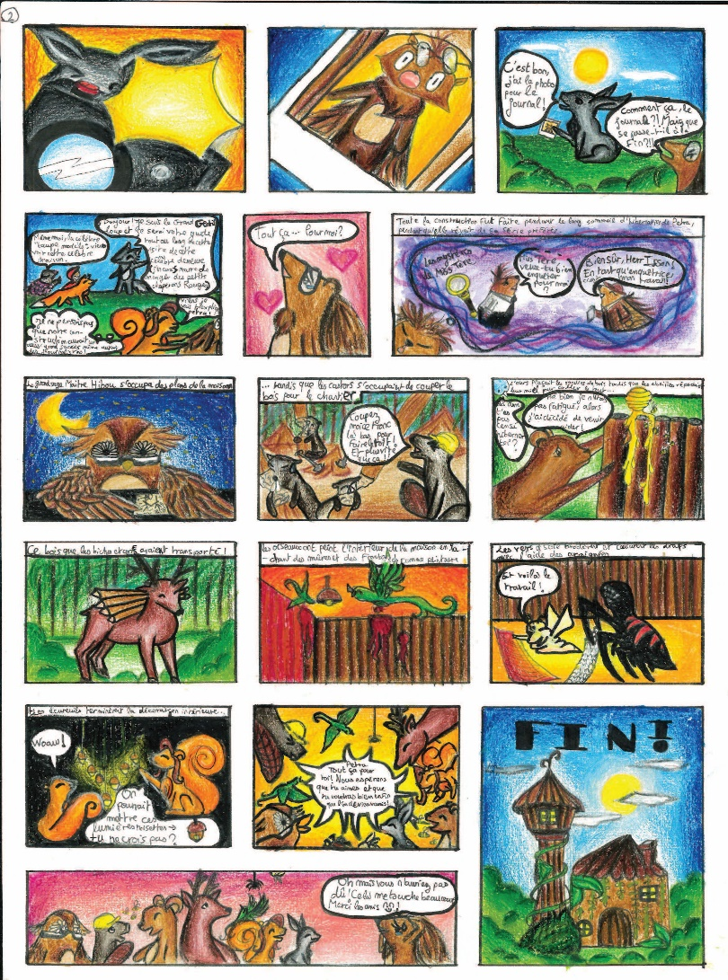
Angie
André
14 ans, Germain-sur-Morin

Slide 21
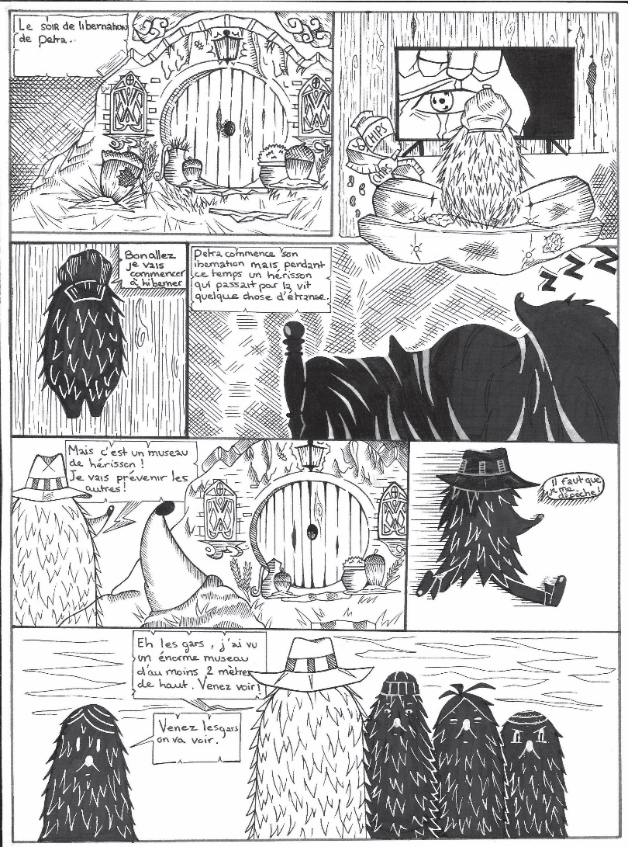
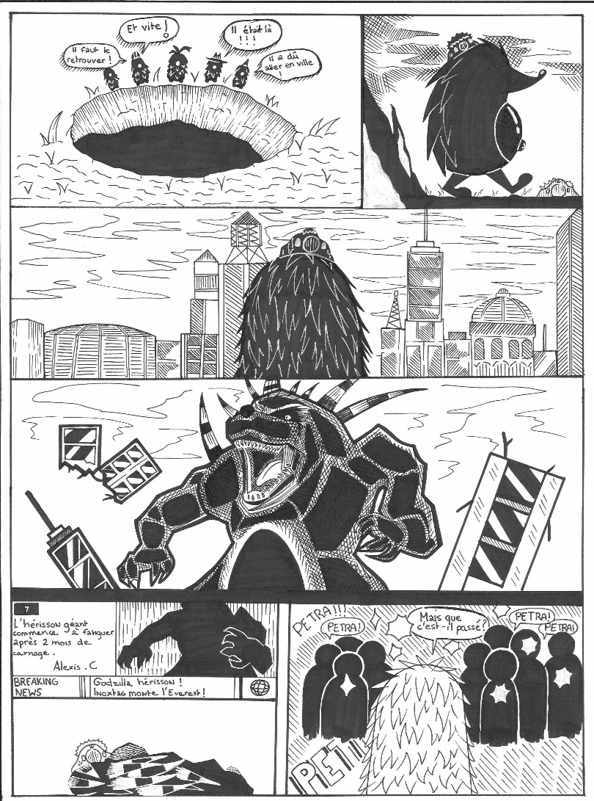
Gwenn
Bender
Malemort-sur-Corrèze

Slide 22
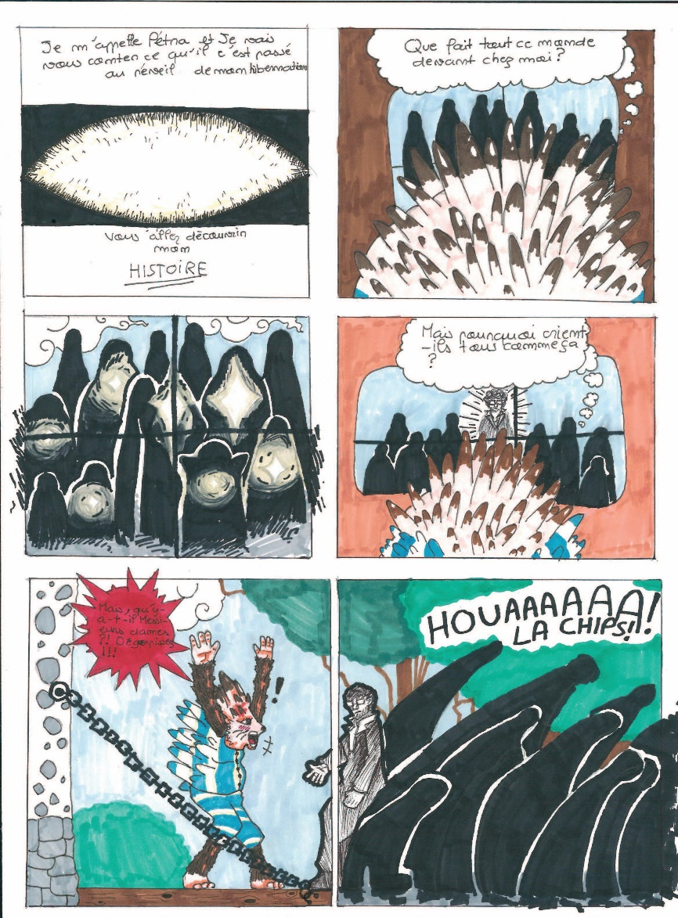
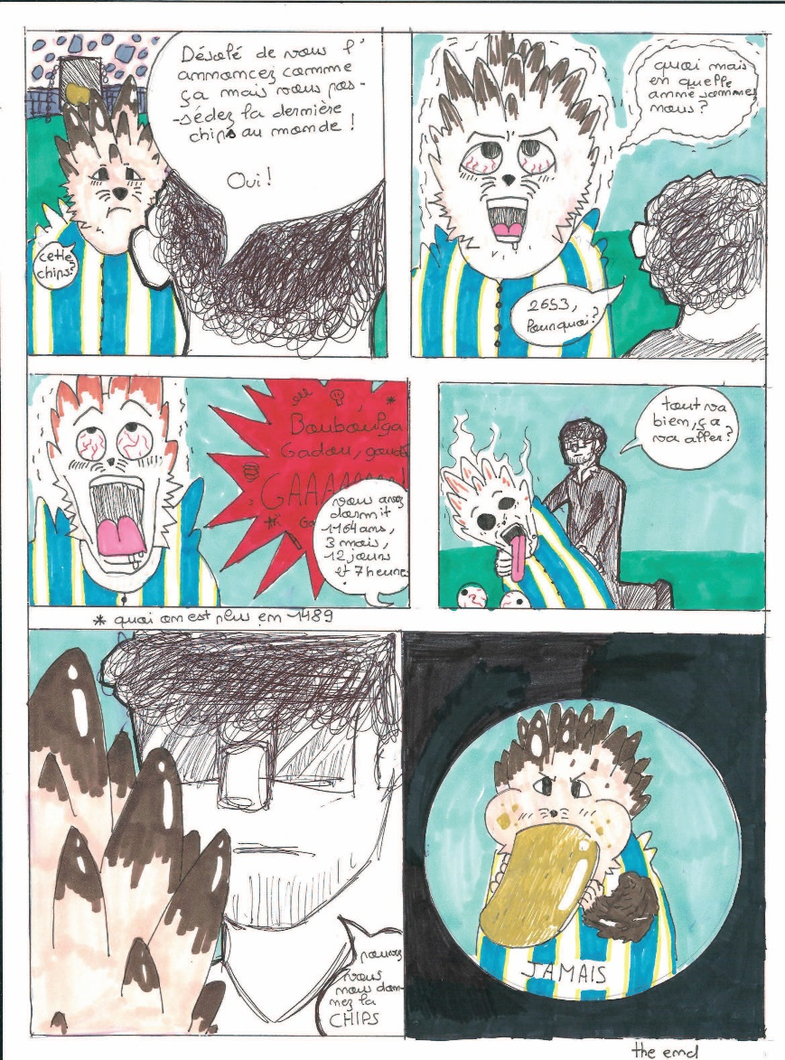
Lubin Berges & Azad Savignac
13 ans, Toulouse

Slide 23
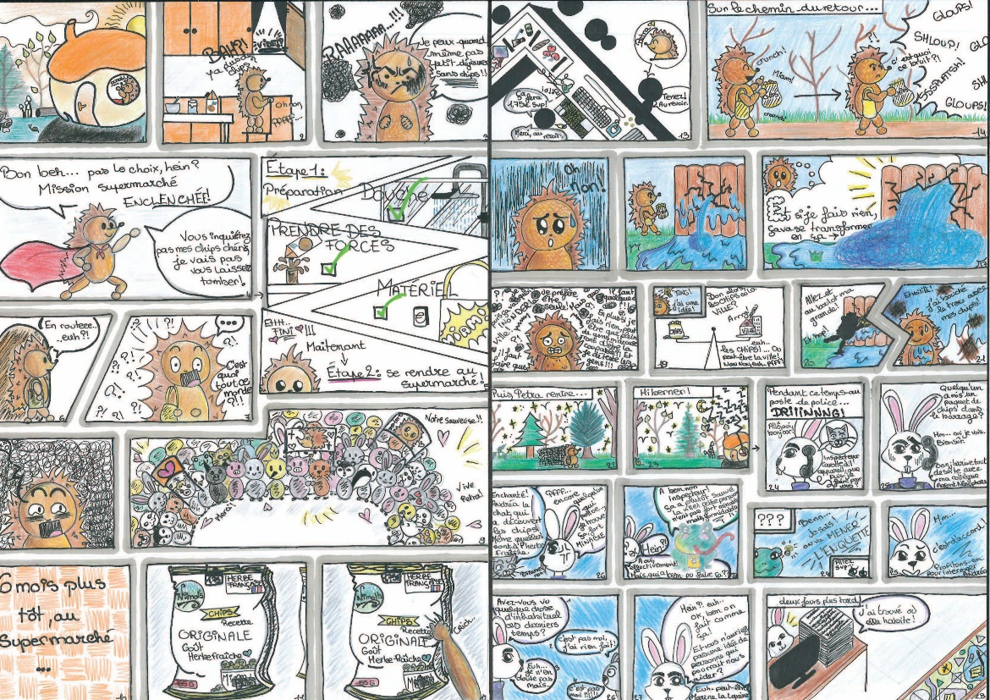
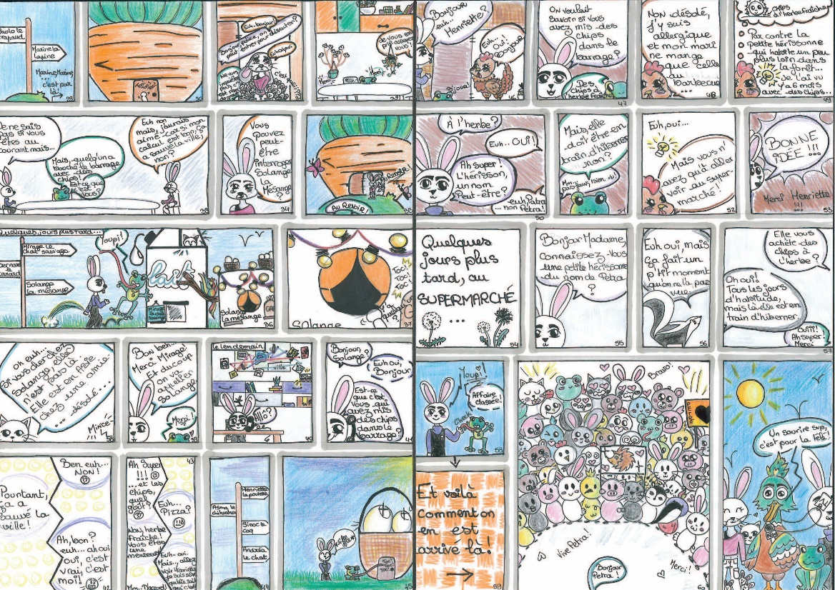
Lisa
Chaumont-Borredon
14 ans, Colomiers

Slide 24
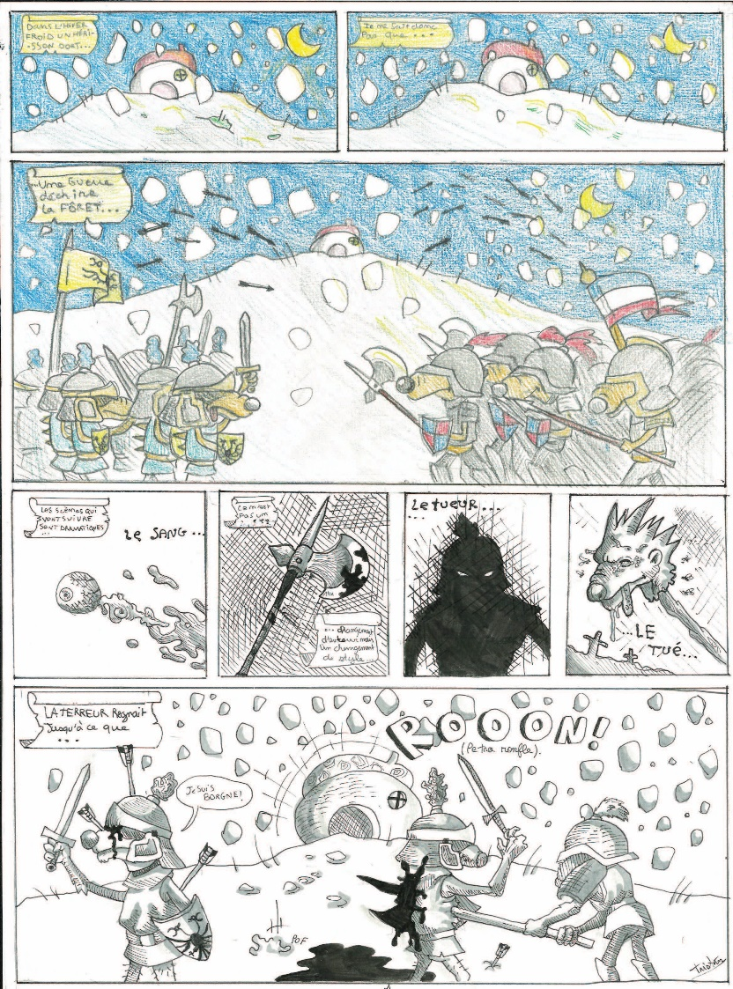
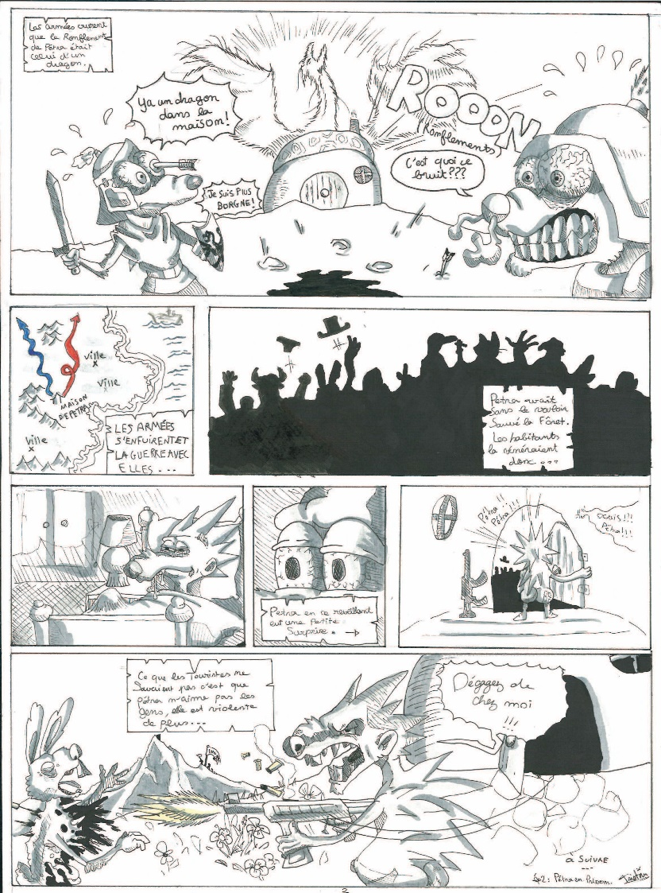
Tristan
Cojan-Sanchez
14 ans, Labastide St Pierre

Slide 25
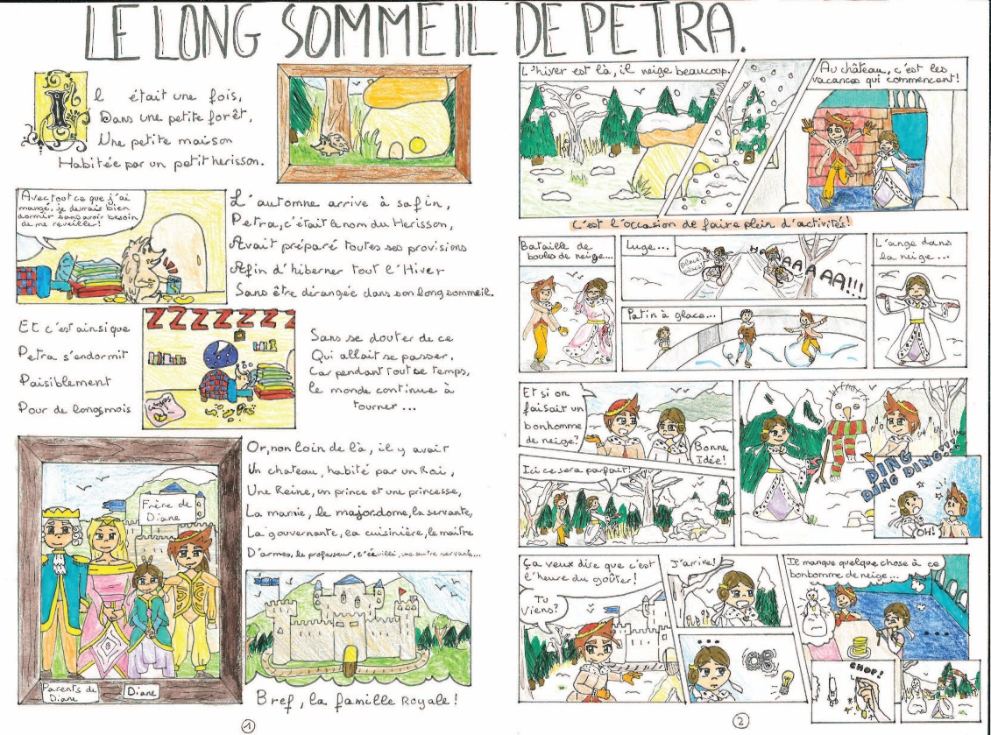
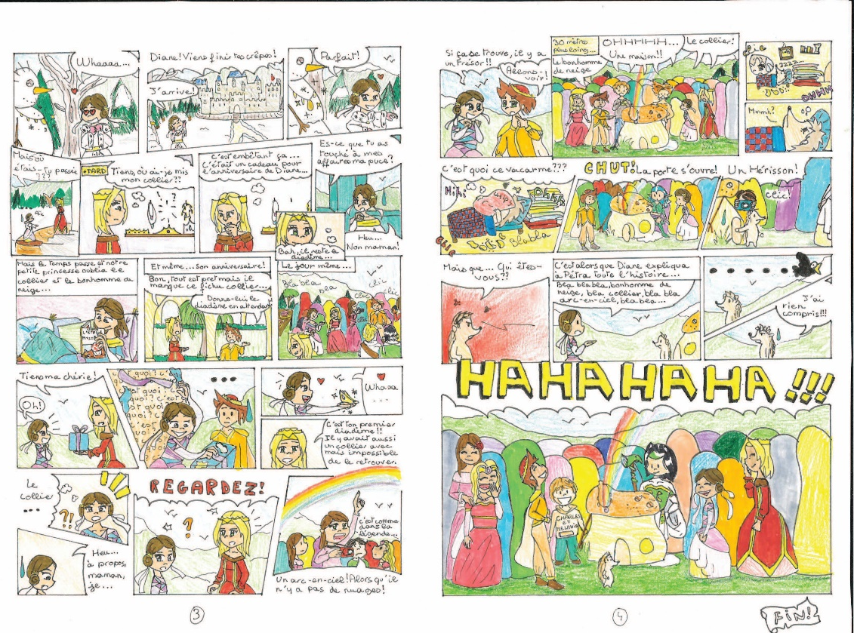
Camille
Etchegoin
13 ans, Colomiers

Slide 26
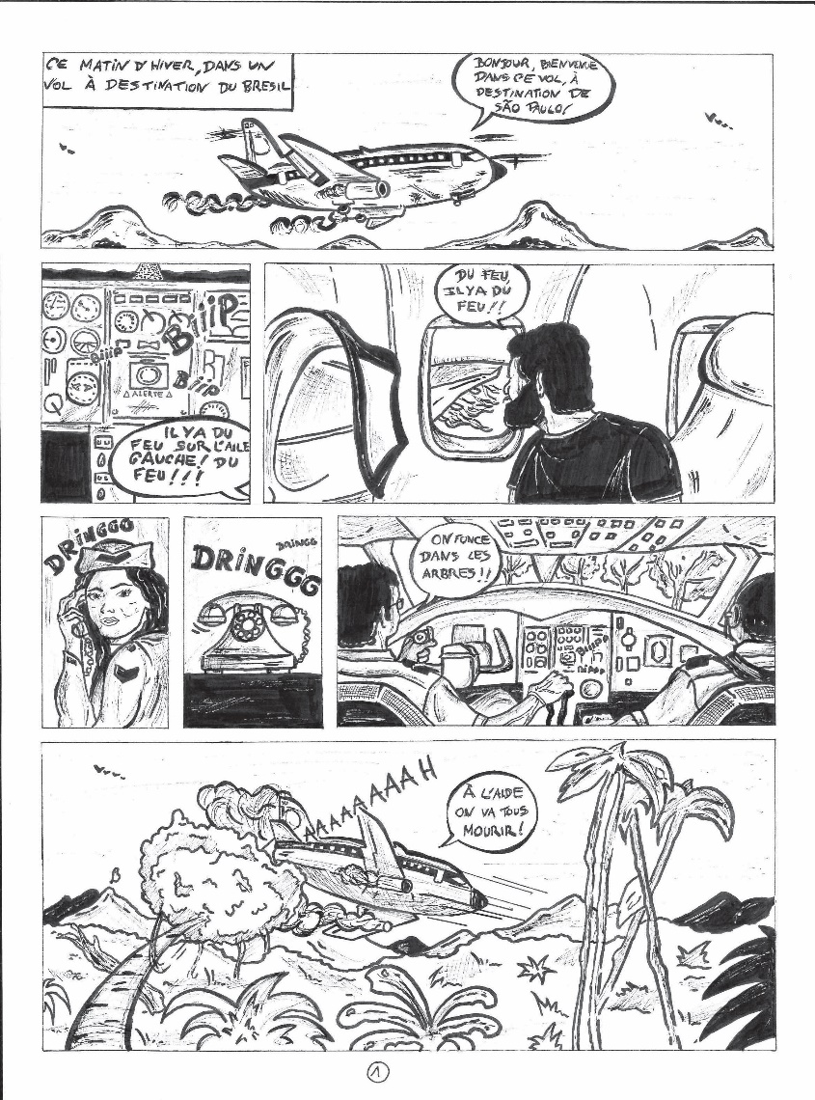
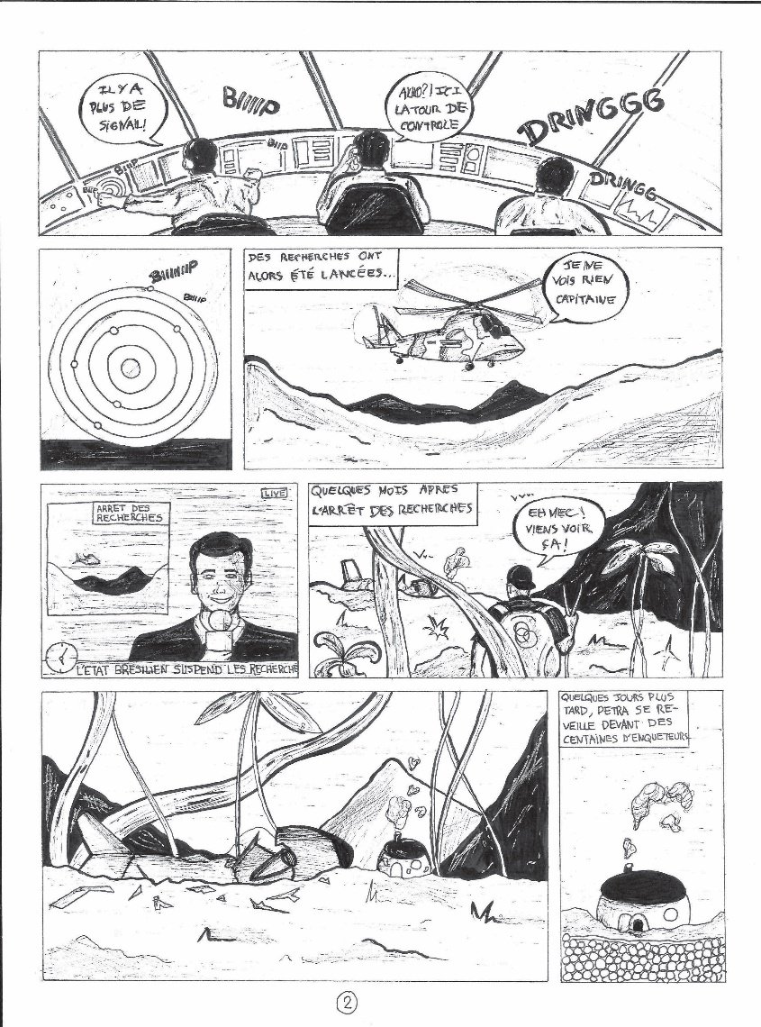
Robin
Gabaldon
15 ans, Castelginest

Slide 27
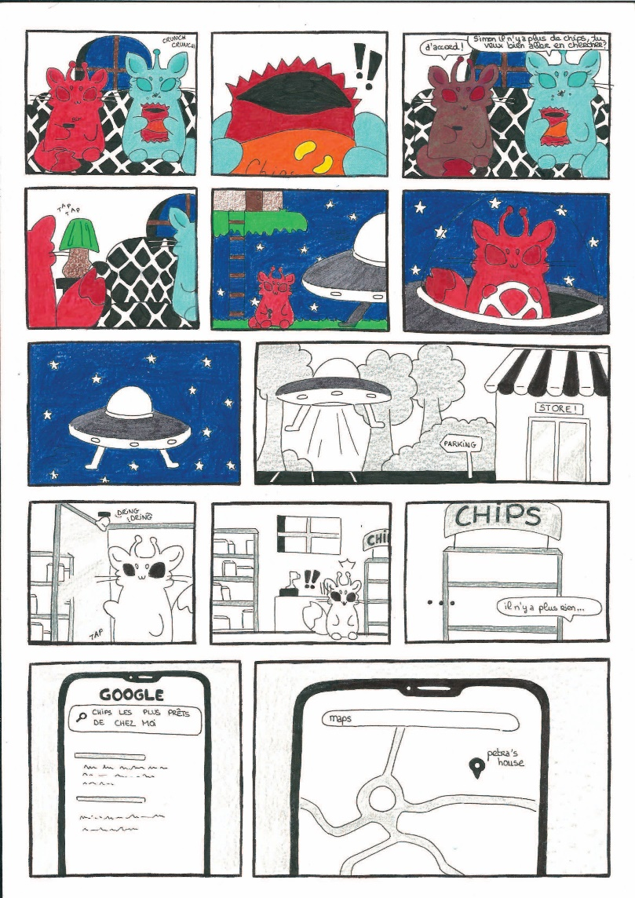
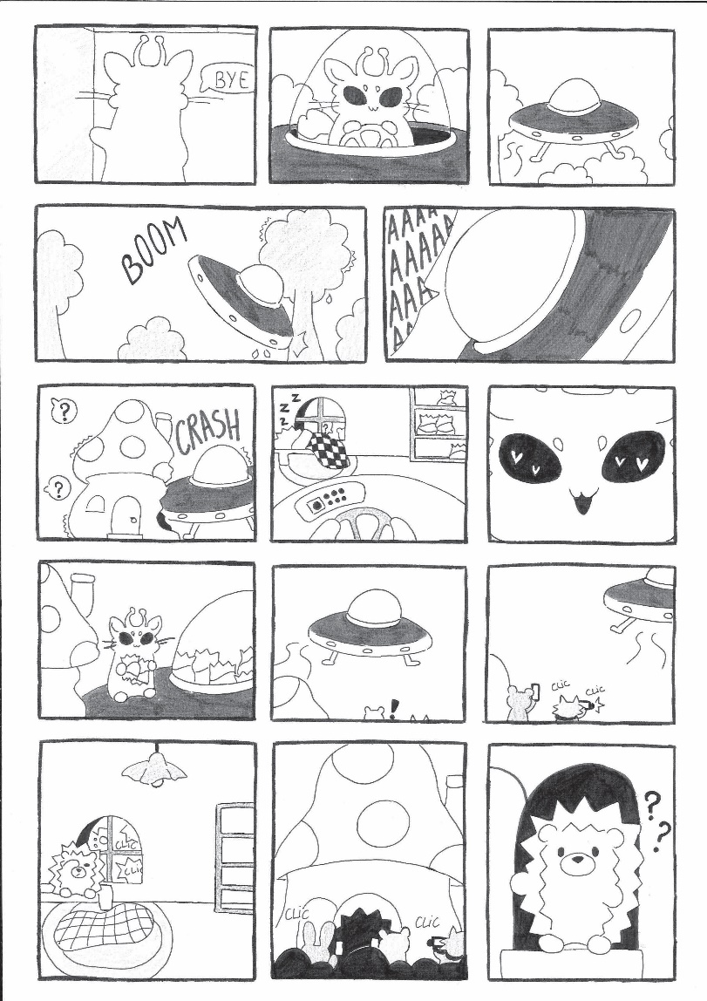
Alicia
Gay
16 ans, Villemur-sur-Tarn

Slide 28
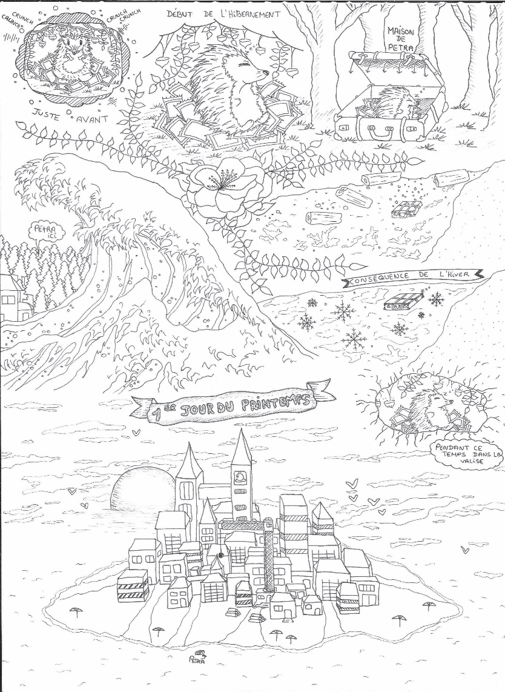
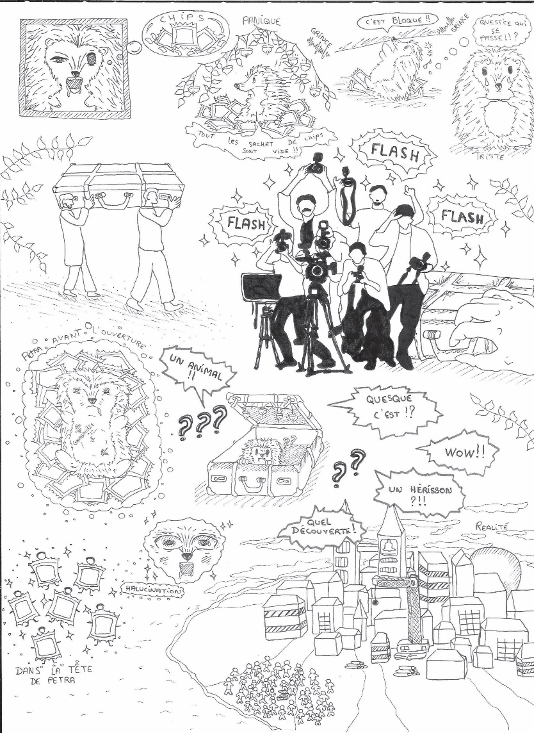
Jennyfer
Hebrard
17 ans, St Jory

Slide 29
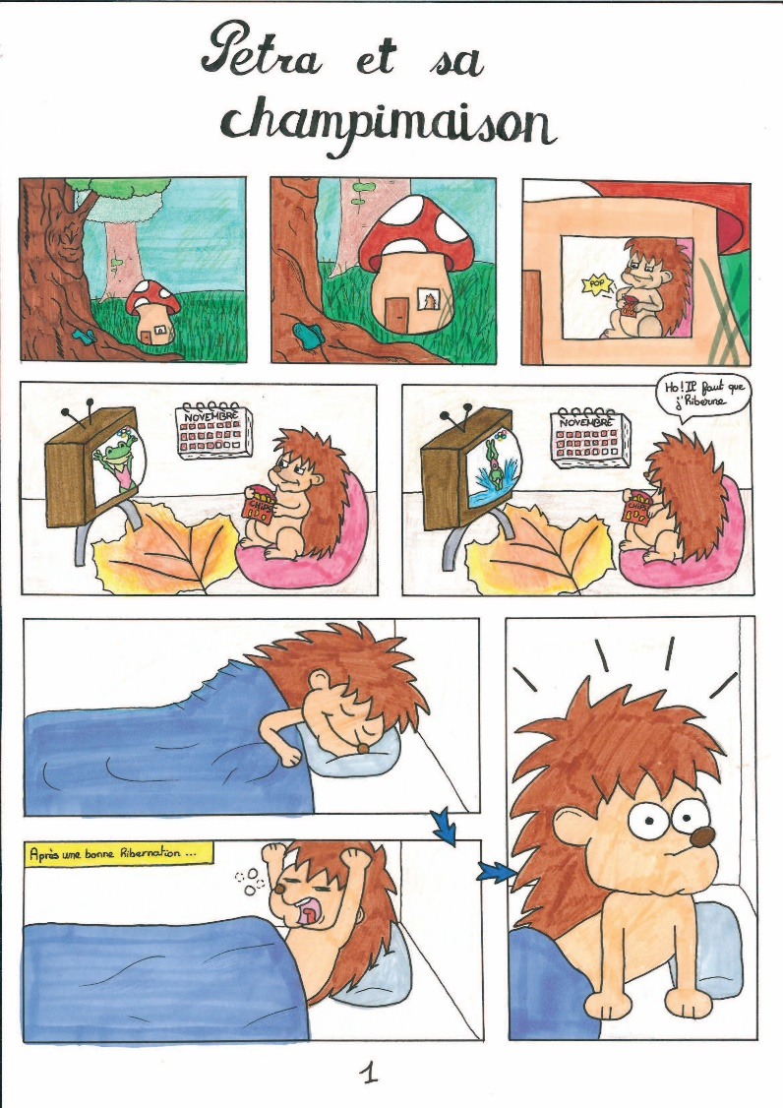
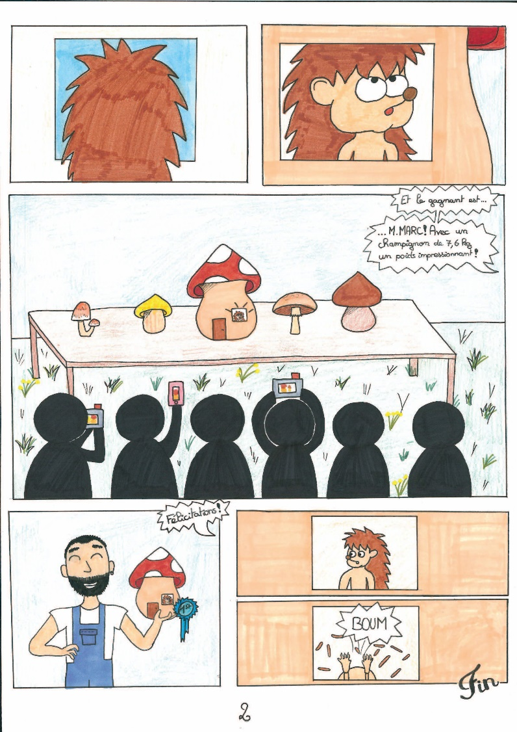
Mathilde
Perget
14 ans, Tournefeuille

Slide 30
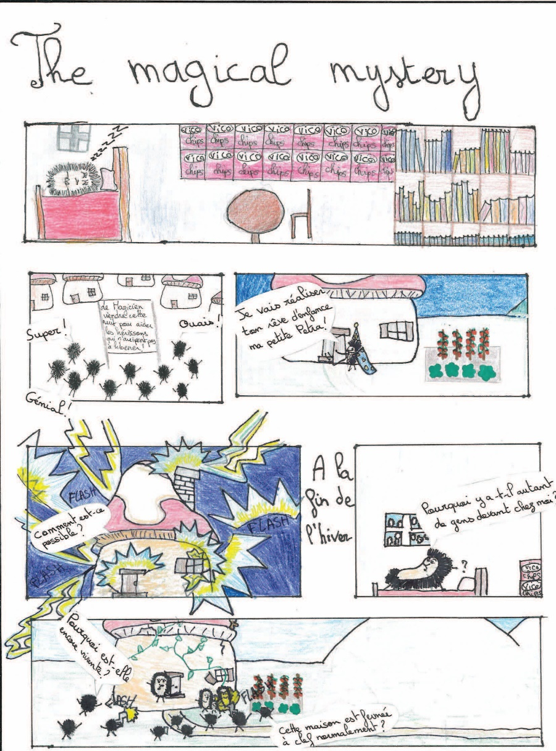

Léonie Pons-Vuotto, Louise Renaud & Elisabeth Ahneit
Colomiers

Slide 31


Ninon
Prevot
15 ans, Vigeois

Slide 32


Nolan Raynaud
13 ans,Colomiers

Slide 33


Louise-Mathéa
Rossi-Vincens
14 ans, Luzeh

Slide 34


Alicia
Vastesaeger
Le Vigan

Slide 35
Les gagnant·es
LES GAGNANT· ES
categorie « teenagers »

Slide 36


3ème PRIX
catégorie « TEENAGERS »
Nahel
Sinet
14 ans, Roquebourbe

Slide 37


2ème PRIX
catégorie « TEENAGERS »
Jodie
Gibert Dabat
14 ans, Grenade

Slide 38


1er PRIX
catégorie « TEENAGERS »
Anouk
Montané
Toulouse

Slide 39
Categorie
« adults »

Slide 40


Amandine
Belluz
33 ans

Slide 41


Adèle
Cardoner
24 ans, Toulouse

Slide 42


Mélanie
Chambefort
37 ans, La Démison-Dieu

Slide 43


Théo
Daval
26 ans, Angoulême

Slide 44


Lucie
La Chimia
33 ans, Aubervilliers

Slide 45


Julien
Leplant
28 ans, Toulouse

Slide 46


Marie
Meilhan-Bordes
Bordeaux

Slide 47


Maëva Noizet & Laëtitia Peraire
27 et 25 ans, Toulouse

Slide 48


Sylvie
Padouin
61 ans, Toulouse

Slide 49


Lucille
Paulet
33 ans, Villeurbanne

Slide 50


Lily
Renon
30 ans, Longages

Slide 51


Ninon
Ribot
25 ans, Paris

Slide 52


Lauriane
Vigouroux
31 ans, Marseille

Slide 53
Les gagnant·es
categorie « adults »

Slide 54


Mention spéciale
catégorie « ADULTS »
Julien Guill
aka Voisin
Montpellier

Slide 55


3ème PRIX
catégorie « ADULTS »
Louise
Grandcolas
25 ans, Paris

Slide 56


2ème PRIX
catégorie « ADULTS »
Justine
Rouillé
31 ans, Toulouse

Slide 57


1er PRIX
catégorie « ADULTS »
Elliott
Sanchez
23 ans, Angoulême

Slide 58
Merci a tou· tes les participant·es
Felicitations aux gagnant·es…
… et vive la creation !

